Slide 1



Le marché du travail en Auvergne-Rhône-Alpes pendant la crise Covid-19
SPER
www.pole.emploi.fr - www.pole-emploi.org
13 mai 2020

Slide 2
Rappel du contexte
Chute brutale et sans précédent de l’activité économique (-36 % par rapport à une situation « normale »)
Impact très hétérogène selon les secteurs d'activité :
- 43% dans l’industrie
- 88% dans la construction
- 90% dans l’hôtellerie-restauration.
A l’inverse les industries agroalimentaires fonctionnent à un niveau relativement proche de la normale
1,53 million de salariés en activité partielle en ARA (plus d’1 salarié sur 2)
Baisse très importante des embauches (- 33% en ARA après le confinement)

Slide 3
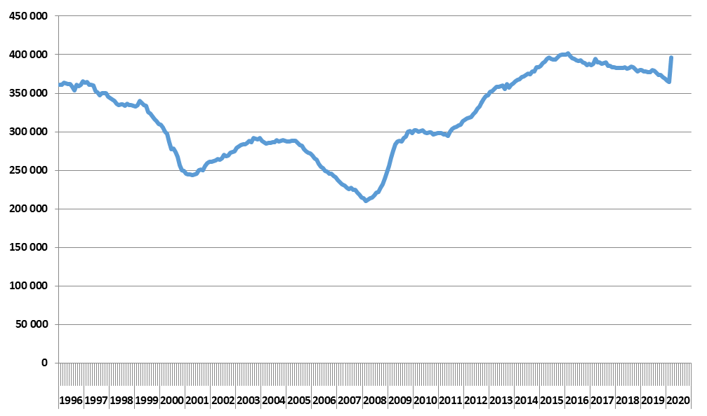
+ 30 000 demandeurs d’emploi en mars
DEFM catégorie A, depuis 1996
+ 30 000 en mars
(plus forte hausse mensuelle jamais enregistrée)
NB : en parallèle, on observe en mars un « transfert » de la catégorie C (activité réduite de plus de 78 heures dans le mois, - 29 000) vers la catégorie B (activité réduite de moins de 78 heures dans le mois, + 25 000). Au total, les inscrits en catégories A, B ou C augmentent de + 4,4% (soit + 27 380)

Slide 4
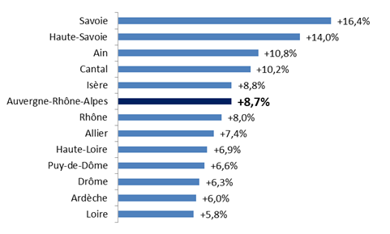
Notamment en Savoie et Haute-Savoie
Tous les départements sont touchés, notamment Savoie et Haute-Savoie, mais aussi Ain, Cantal et Isère.
Prépondérance dans ces départements de secteurs ou de publics en première ligne face aux difficultés engendrées par le confinement (et moins protégés par le dispositif exceptionnel d’activité partielle) :
Hôtellerie-restauration
BTP
Services à la personne
Transport/logistique
Commerce
CDD ou intérimaires
Saisonniers
Frontaliers
Intermittents
Evolution mensuelle de la DEFM cat. A en mars 2020, par département

Slide 5
Les entrées en hausse, les sorties en baisse
En mars 2020, la hausse du nombre d’inscrits en fin de mois résulte de la combinaison :
d’un afflux important d’inscrits : 77 000 « entrées » en mars, en hausse de + 18,7% par rapport au mois précédent (+ 12 000). Notamment des fins de CDD ou intérim.
- surtout d’un fort recul du nombre de sorties des listes : 47 000 sorties en mars, en baisse de – 29,7% par rapport au mois précédent (- 20 000). Tous les motifs habituels de sortie sont en très net recul : reprise d’emploi, défaut d’actualisation, formation, radiation administrative, etc…

Slide 6
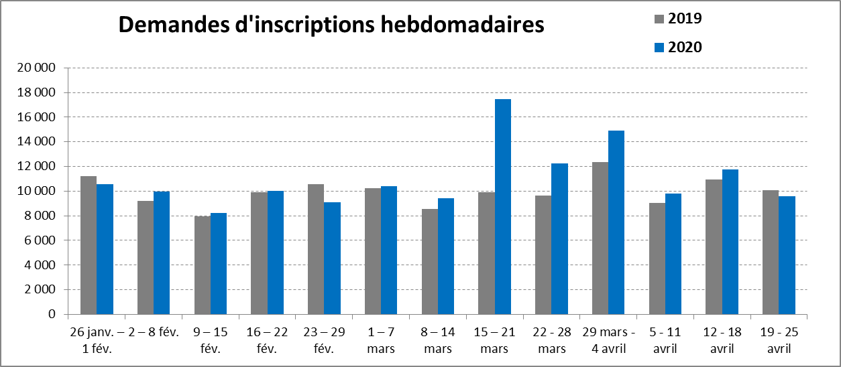
Zoom sur les entrées, par semaine
+75,7%
+20,7%
- 5,7%
+27,6%
+7,8%
+ 8,1%
+ 3,1%
- 13,9%
+1,6%
+8,8%
- 5,1%
- 5,1%
+10,1%
La hausse des inscriptions s’est principalement concentrée sur les premières semaines du confinement, et se fait moins intense depuis quelques semaines.

Slide 7
Merci pour votre attention
www.pole.emploi.fr - www.pole-emploi.org

